Slide 1
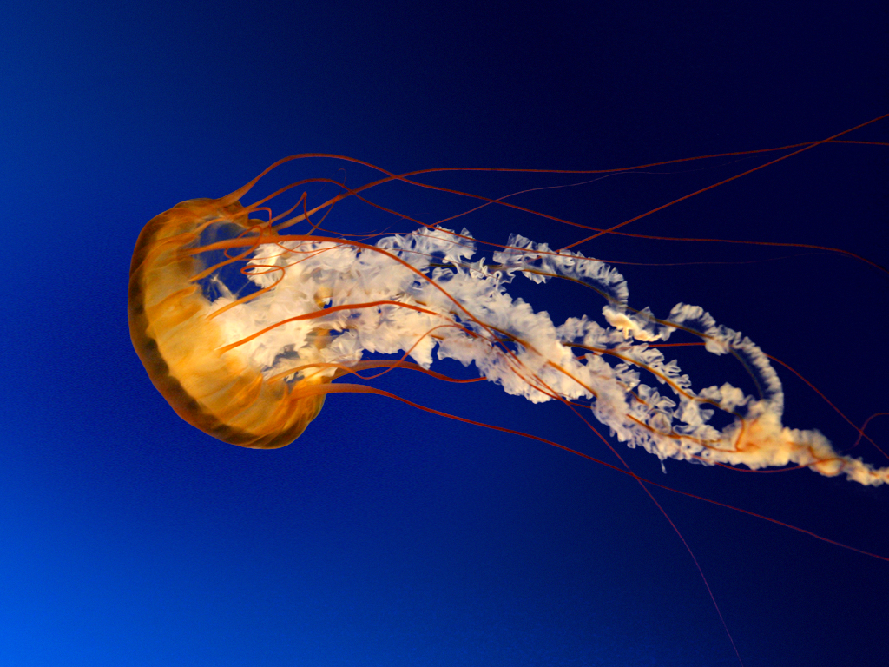
সবাইকে আজকের ক্লাশে শুভেচ্ছা

Slide 2

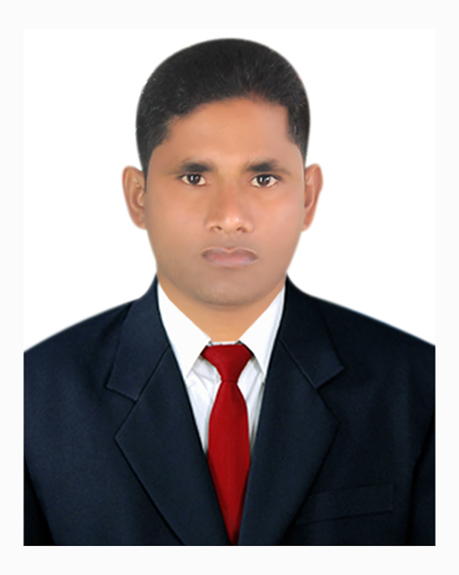
শিক্ষক পরিচিতি
আজিবুর রহমান
সহকারি শিক্ষক
ফুড়ারপার সরকারি প্রাথমিক বিদ্যালয়।
উপজেলা কোম্পানীগঞ্জ,জেলাঃসিলেট;
মোবাইলঃ০১৭১৫-৭২১০৮১
Gmail:aziburrahman6231@gmail.com

Slide 3

পাঠ পরিচিতি
বিষয়ঃ প্রাথমিক বিজ্ঞান
শ্রেণিঃ তৃতীয়
অধ্যায়ঃ ১১ তথ্য ও যোগাযোগ
পাঠঃ (২) তথ্য সংগ্রহের উপায়সমূহ
পাঠ্যাংশঃ পৃষ্ঠা ৬৯-৭০( তথ্য হচ্ছে কোনো…………অন্যদের জানাব)।
সময়ঃ৪০ মিনিট।
Gmail:aziburrahman6231@gmail.com

Slide 4
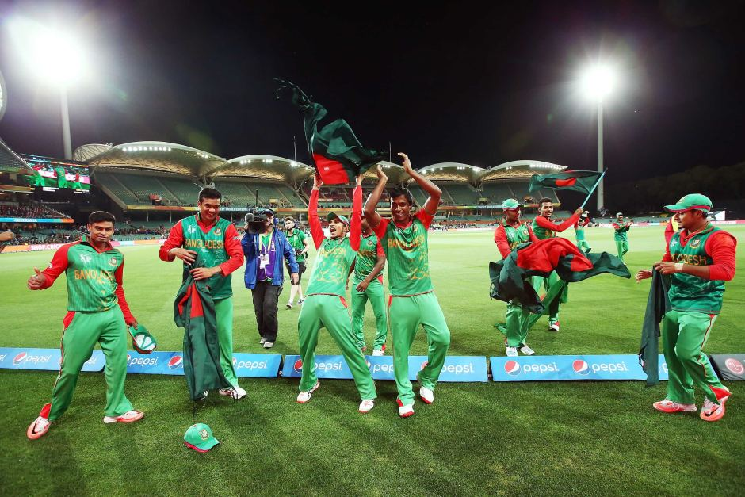
টেলিভিশনে দেখলে বাংলাদেশ ক্রিকেট খেলায় জিতেছে।
Gmail:aziburrahman6231@gmail.com

Slide 5
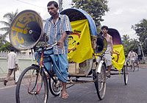
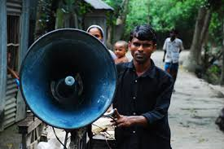
মাইকে জানানো হচ্ছে আগামিকাল টিকা দেওয়া হবে।
উপরে জানানো ঘটনাগুলোকে আমরা কী বলি?
এসবকে আমরা তথ্য বলি ।
তথ্য হচ্ছে কোনো ব্যক্তি,বস্তুবা ঘটনা সম্পর্কে জ্ঞান ।
Gmail:aziburrahman6231@gmail.com

Slide 6

আমাদের আজকের পাঠ
তথ্য সংগ্রহের উপায়সমূহ
Gmail:aziburrahman6231@gmail.com

Slide 7
শিখনফল
এই পাঠ শেষে শিক্ষার্থীরা ---
১১>১>২>তথ্য বিনিময়ের বিভিন্ন উপায় সম্পর্কে বলতে পারবে।
১১>১>৩>তথ্যপ্রযুক্তি ব্যবহারের বিভিন্ন মাধ্যম বর্ণনা করতে পারবে।
১১>২>১>নিজে তথ্য জানার গুরুত্ব বর্ণনা করতে পারবে।
১১>২>২>অন্যকে তথ্য জানানোর গুরুত্ব বর্ণনা করতে পারবে।
Gmail:aziburrahman6231@gmail.com

Slide 8
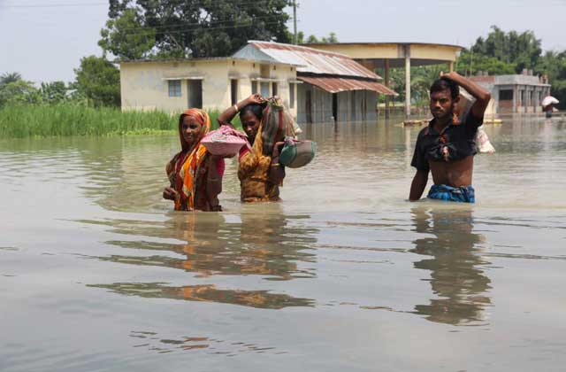
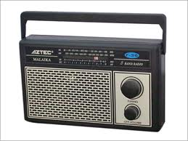

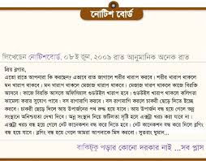
রেডিওতে শুনতে পেলে ঢাকায় বন্যা হয়েছে।
স্কুলের নোটিশ বোর্ড থেকেও তথ্য পাও ।
Gmail:aziburrahman6231@gmail.com

Slide 9

একক কাজ
প্রশ্নঃ তথ্য আমরা কোথা থেকে পাই ?
তথ্যের নাম
কোথা থেকে তথ্য পাই
পরীক্ষার সময়সূচি
স্কুলের নোটিশ বোর্ড,শিক্ষক
খেলার খবর
স্কুলের নোটিশ বোর্ড,শিক্ষক
আবহাওয়ার তথ্য
রেডিও,টেলিভিশন,খবরের কাগজ
বিভিন্ন ঘটনার তথ্য
রেডিও,টেলিভিশন,খবরের কাগজ ও মোবাইল ফোন
বিভিন্ন প্রকার তথ্যের নাম এবং তা আমরা কোথা থেকে পাই তা উপরের ছকে লেখ ।
Gmail:aziburrahman6231@gmail.com

Slide 10

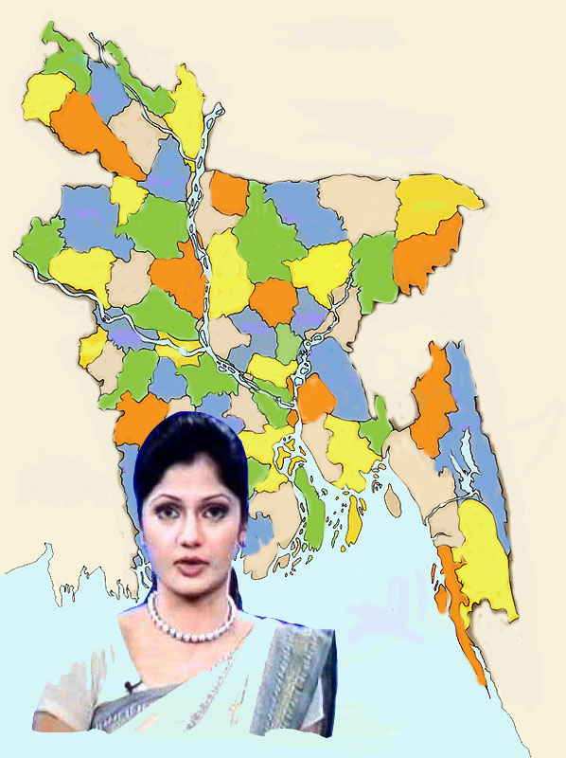
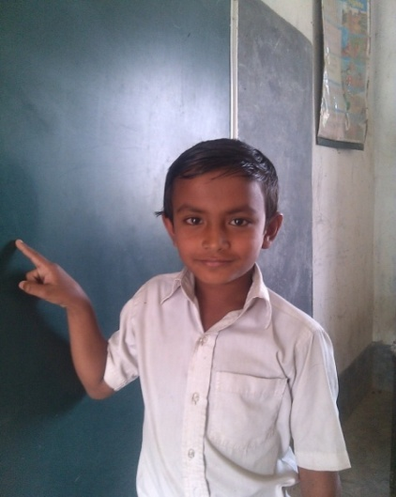
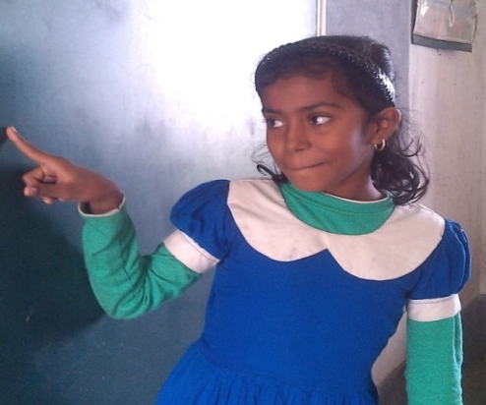
কোথা থেকে তথ্য পাই
আবহাওয়ার খবর জানতে আমি টেলিভিশন দেখি ।
আবহাওয়ার খবর জানতে রেডিও শুনি ।
Gmail:aziburrahman6231@gmail.com

Slide 11

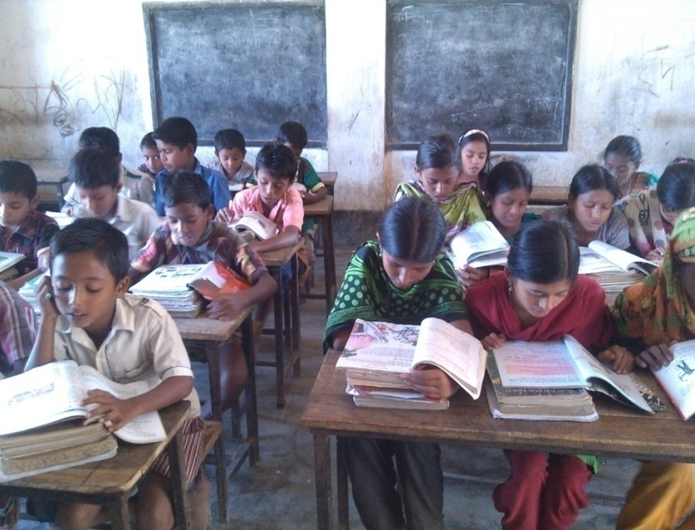
কোথা থেকে তথ্য পাই
আমরা খবরের কাগজ ও পাঠ্য বই থেকেও তথ্য পেয়ে থাকি ।
Gmail:aziburrahman6231@gmail.com

Slide 12
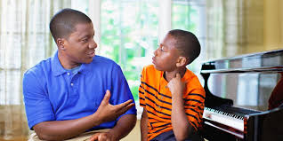
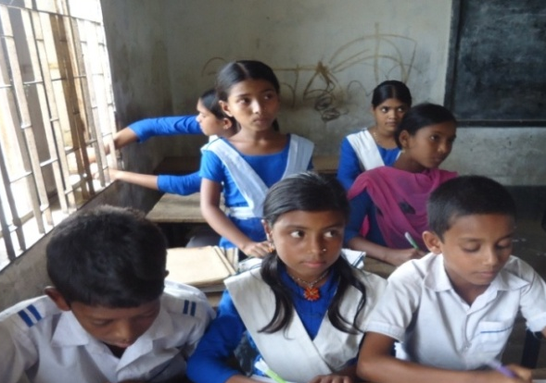

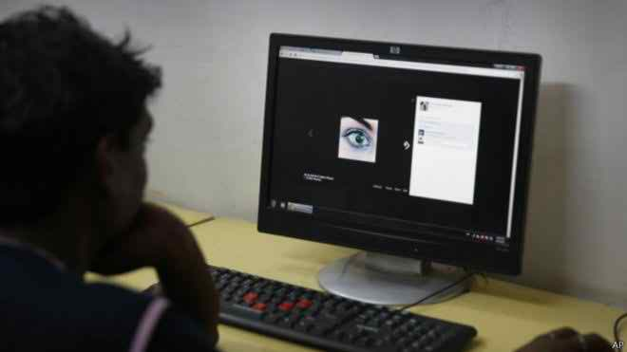
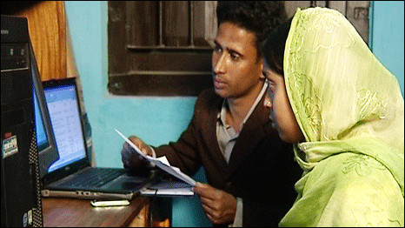
কোথা থেকে তথ্য পাই
বাবা-মা বা শিক্ষকের কাছ থেকেও তথ্য পাই ।
ইন্টেরনেটের মাধ্যমেও আমরা তথ্য সংগ্রহ করতে পারি ।
Gmail:aziburrahman6231@gmail.com

Slide 13
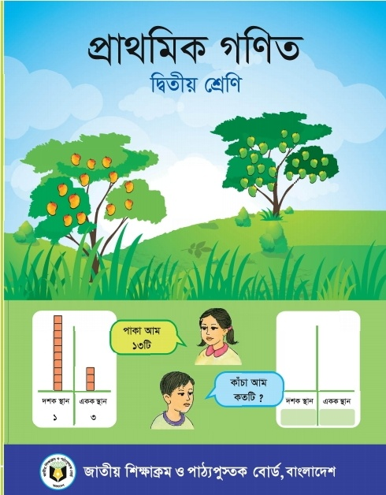
বই,রেডিও,টেলিভিশন,ইন্টারনেট এবং খবরের কাগজ হচ্ছে তথ্য সরবরাহের মাধ্যম বা মিডিয়া।
Gmail:aziburrahman6231@gmail.com

Slide 14
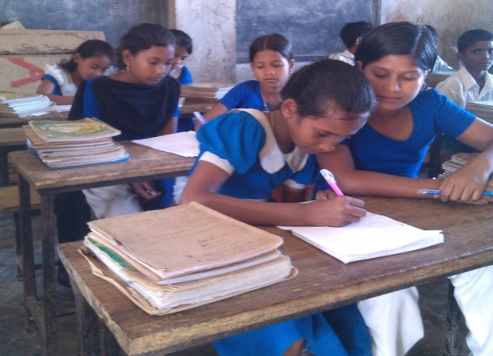

জোড়ায় কাজ
তথ্য সরবরাহের ৫ টি মাধ্যমের নাম লেখ ।
Gmail:aziburrahman6231@gmail.com

Slide 15
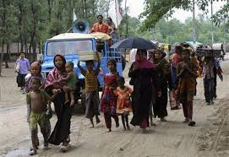

তথ্য জানানো কেন দরকার?
আবহাওয়া বিভাগ জানিয়েছে আগামীকাল প্রচন্ড ঘূর্ণিঝড় হবে।
এই তথ্য সবাইকে না জানালে ঘূর্ণিঝড়ে অনেক বেশি মানুষ ক্ষতিগ্রস্ত হবে ।
Gmail:aziburrahman6231@gmail.com

Slide 16
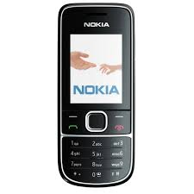
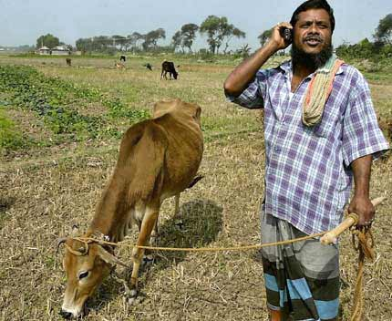
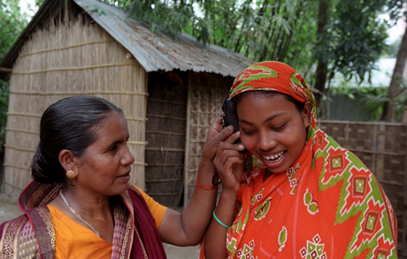
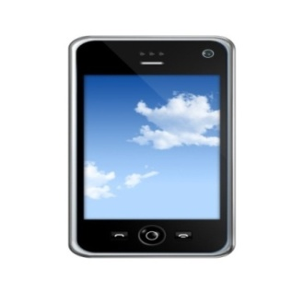
তথ্য জানানো কেন দরকার?
মোবাইল ফোনের মাধ্যমেও গুরূত্বপূর্ণ তথ্য বিনিময় করতে পারি ।
সুন্দর জীবনযাপনের জন্য আমরা সঠিক তথ্য জানবো এবং অন্যদের জানাবো ।
Gmail:aziburrahman6231@gmail.com

Slide 17
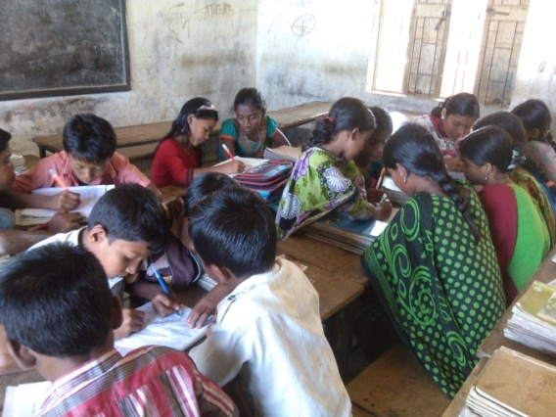
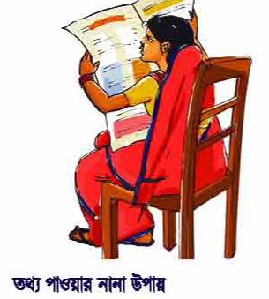
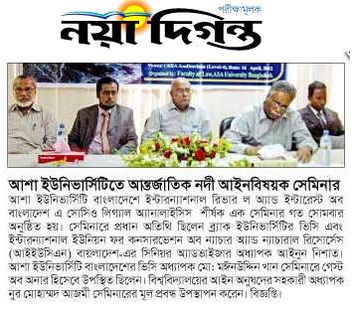
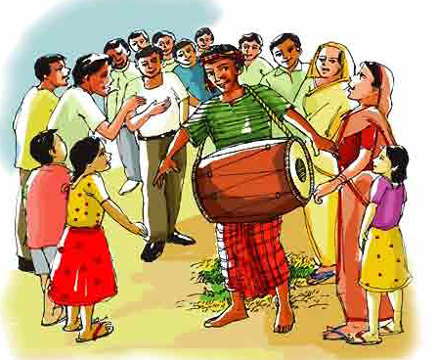
দলগত কাজ
তথ্য বিনিময়ের গুরূত্ব সম্পর্কে ৫ টি বাক্য লেখ ।
Gmail:aziburrahman6231@gmail.com

Slide 18


পাঠ্য বইয়ের সাথে সংযোগ সাধন
প্রাথমিক বিজ্ঞান বইয়ের ৬৯ ও ৭০ পৃষ্টা খুলে নিরবে পড় ।
Gmail:aziburrahman6231@gmail.com

Slide 19


সঠিক উত্তরটি বোর্ডে এসে লিখঃ
(১) নতুন কিছু শিখতে হলে কী জানতে হবে ?
(ক) প্রযুক্তি
(খ) লেখাপড়া
সঠিক উত্তর
(গ) তথ্য
(ঘ) কম্পিউটার
(২) আমাদের জীবনে তথ্য দরকার কেন?
(ক) বিনোদনের জন্য
(খ) সামাজিক বন্ধনের জন্য
(গ) যোগাযোগের জন্য
(ঘ) উপরের সবগুলো
(৩) সুন্দর জীবনযাপনের জন্য কোনটি বেশি প্রয়োজন?
অপশনগুলোতে ক্লিক
(ক) নতুন জামা
(খ) নতুন তথ্য
(গ) নতুন ঘর
(ঘ) নতুন গাড়ি
Gmail:aziburrahman6231@gmail.com

Slide 20

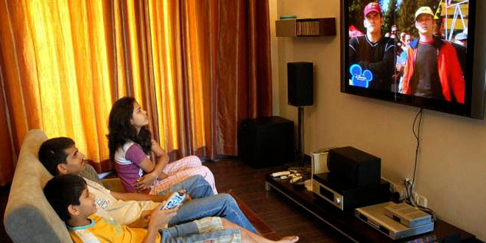
বাড়ির কাজ
আজ তোমাদের বাড়িতে রেডিও বা টেলিভিশনে খবর শুনবে। খবর থেকে পাওয়া একটি তথ্য খাতায় লিখে আনবে।
Gmail:aziburrahman6231@gmail.com

Slide 21

সবাই ভাল থেকো
ধ
ন্য
বা
দ

